Slide 1
Voorbeelden van laaghangend fruit naar emissieloze landbouw met verdienmodel
Wim de Hoop (KCGG); dehoop@kcgg.nl
T.b.v. webinar op 21 september 2021:PRECISIEBEMESTING MET CIRCULAIRE MESTSTOFFEN: WAAROM EN HOE
Met medefinanciering van:

Slide 2
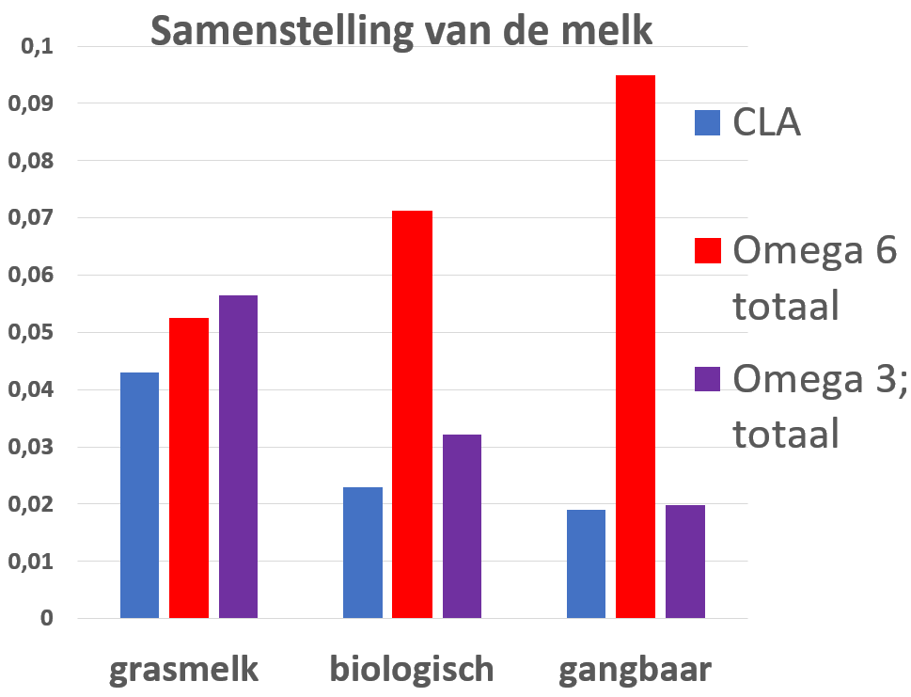
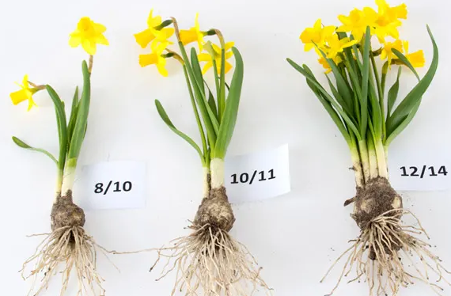
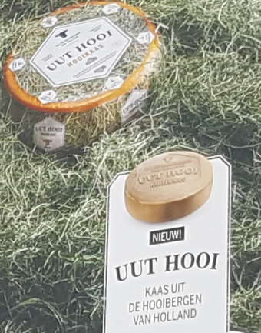
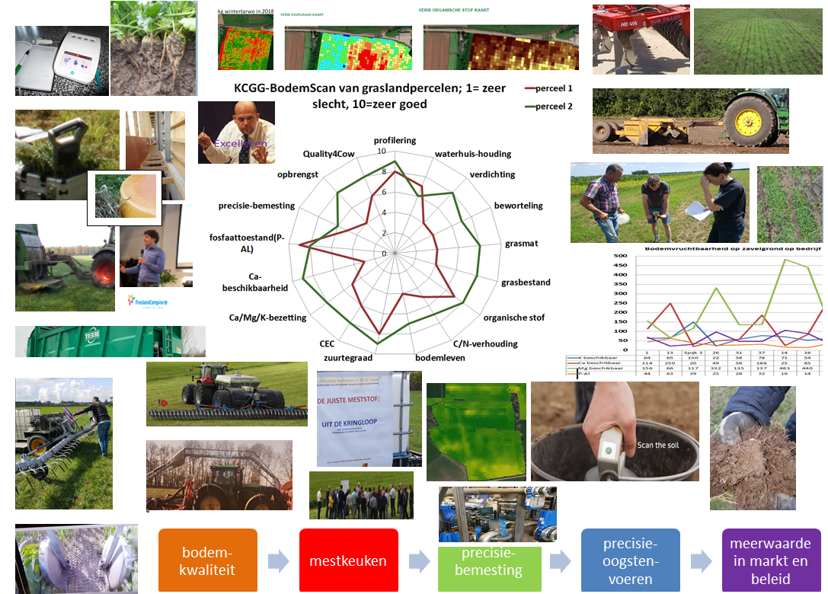
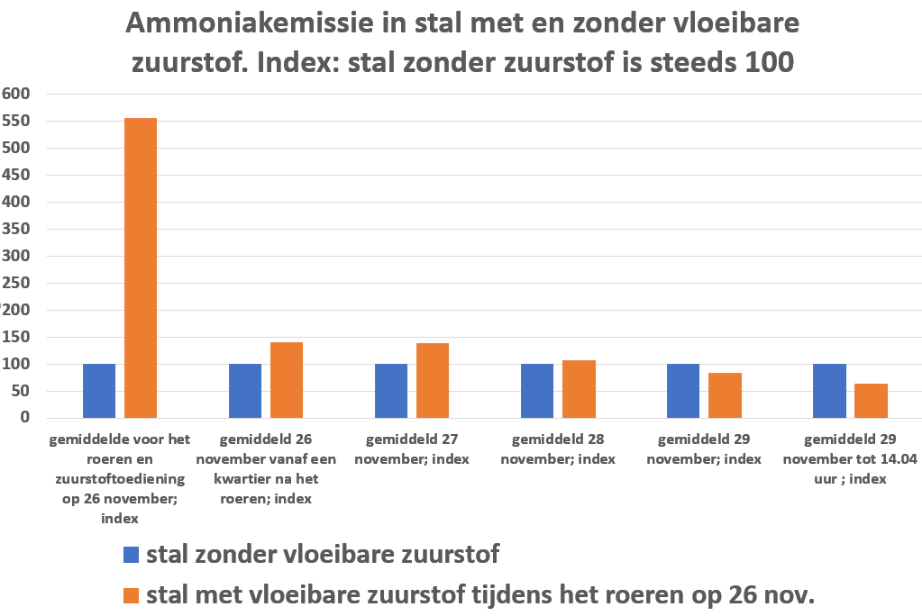
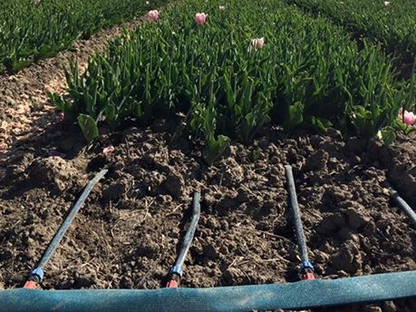
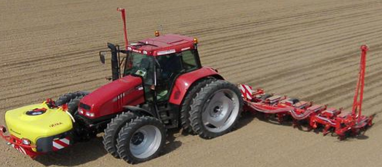
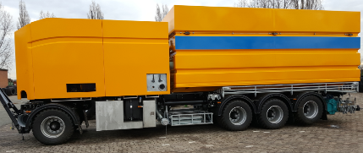
Vele innovaties voor sluiten kringloop en verdienmodellen
Notes:
Ja, horen we vaak het argument: “Voor en tijdens de MINAS-periode kon dat stikstofoverschot zo sterk dalen omdat er vele direct en goedkoop toepasbare innovaties beschikbaar waren, ‘laaghangend fruit’; dat is nu niet meer het geval”. Onze ervaringen nu met vele POP3-projecten in vele regio’s dat er op praktijk-, bij loon-, mechanisatiebedrijven e.a. vele innovaties al succesvol en met een verdienmodel worden toegepast. Ook nu blijkt er veel ‘laaghangend fruit’ te zijn. Met een extra stimulans zullen die breed in de landbouw worden toegepast. Die toepassing zal echter mede sterk afhankelijk zijn van de het type beleidsinstrument.
Het overzicht laat vele, maar zeker niet alle, van deze innovaties rond bodem en bemesting zien. Het overzicht is complex, bewust, omdat er zo grote verscheidenheid aan mogelijke innovaties zijn. Rond bodemkwaliteit en bemesting kan je werken aan het verder sluiten van kringlopen door bijvoorbeeld de waterhuishouding te verbeteren, verdichting op te heffen en te voorkomen, de organische stof te verhogen, de zuurtegraad en te verbeteren (allemaal factoren naast de anderen in het schema die de kwaliteit van de bodem bepalen). In het overzicht zien we ook innovaties als de precisiebemesters die met zeer lage wieldruk kunnen rijden, in de rij kunnen bemesten en veel water bij de mest kunnen toevoegen. En door de combinatie met de ‘mestkeuken’ de juiste cocktail van meststoffen kunnen maken, ook met circulaire kunstmeststoffen. Daarnaast zijn er precisiebemesters die vloeibare, ook circulaire meststoffen in de rij, ook na opkomst, kunnen toedienen (zie bijvoorbeeld de werking van dergelijke machines en voor webinars, bijlage 3). Ook is een grafiek opgenomen waaruit blijkt dat de toediening van atomair gestabiliseerde zuurstof aan de drijfmest in de mestkelder in een eerste voorlopige proef op een praktijkbedrijf aanzienlijk lagere ammoniakemissie veroorzaakte dan in het vergelijkbare stalgedeelte zonder deze toediening (ze bijlage 4). Het doel is niet alleen om meer gewasopbrengst te krijgen of efficiënter te bemesten, maar ook een betere kwaliteit product. In de melkveehouderij bijvoorbeeld een betere eiwitkwaliteit in het gras; en daarmee, mogelijk met behulp van een ureummeter op het bedrijf, efficiënter te voeren met lagere emissies tot gevolg. Op een praktijkbedrijf in één van de projecten wordt dit toegepast met het voeren van veel vers gras en hooi, en geen kuilgras, mede voor een betere kwaliteit zuivel (zie bijlage 5). Vandaar dat dat bedrijf met anderen gestart is om een nieuw merk kaas in de markt te zetten, de UUT Hooi Kaas (zie overzicht). Daarom staan links in het overzicht enkele mogelijkheden om door verduurzaming en betere kwaliteit producten een extra verdienmodel te krijgen in de markt, met bv. SKAL-merk, Planet Proof, Hooi Kaas, of in te springen op toekomstige eco-regelingen in het nieuwe GLB. Dus strategieën voor een rendabele circulaire landbouweconomie.

Slide 4
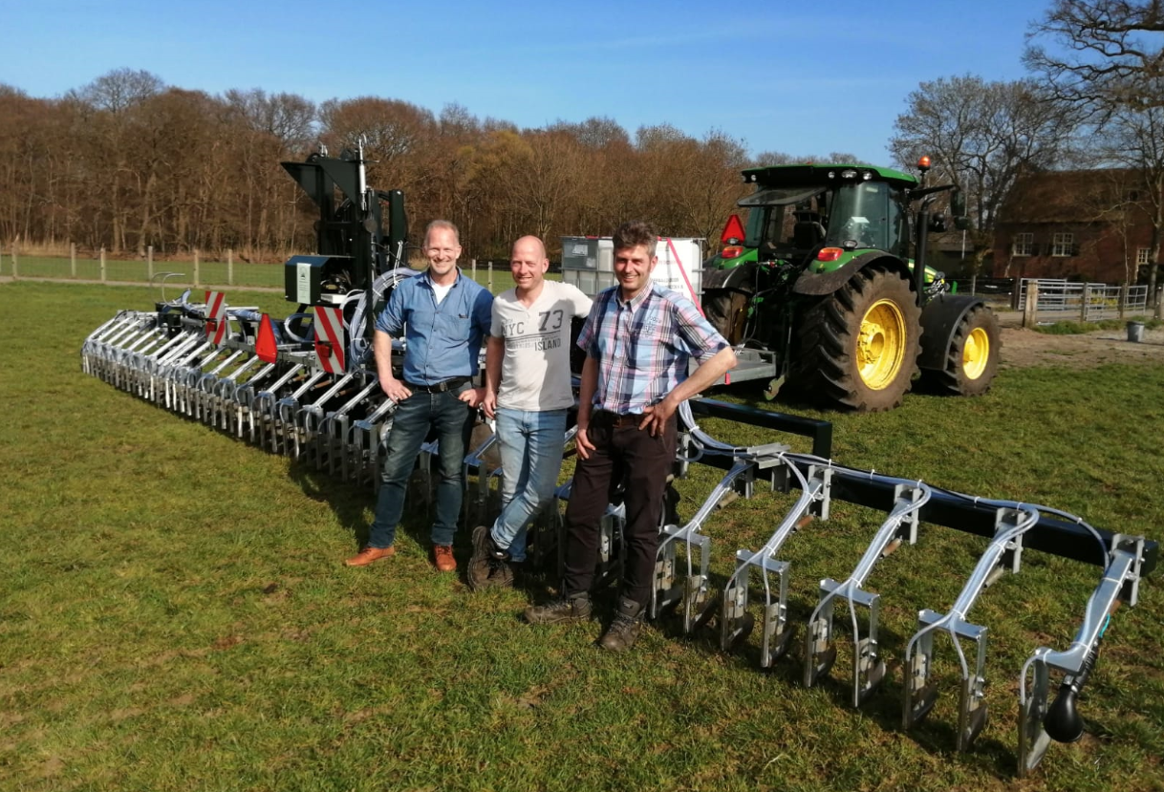
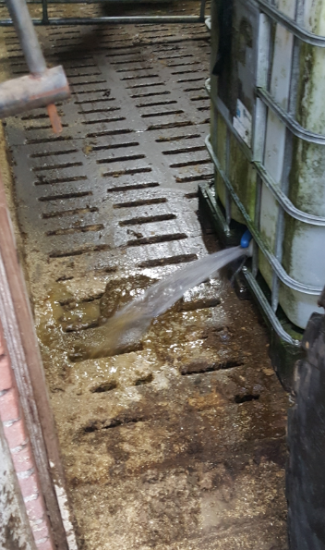
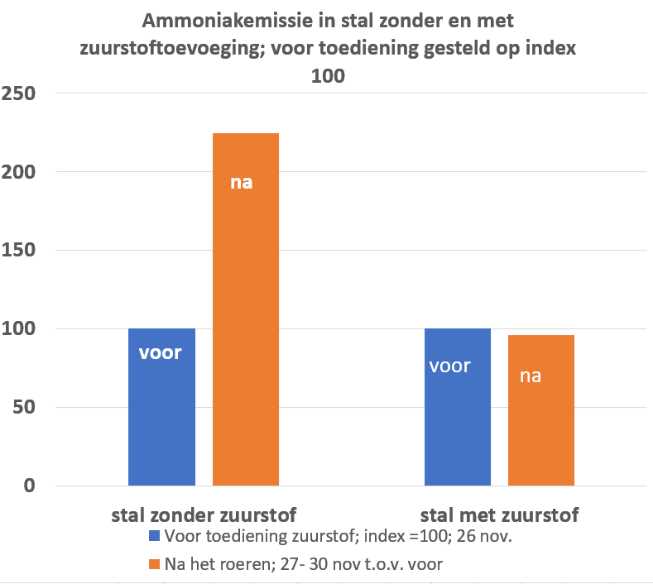
Voorbeeld innovatie:
BEMESTING MET PRECISIE
Water bij mesttoediening
Gestabiliseerde vloeibare zuurstof toevoegen aan de drijfmest

Slide 5
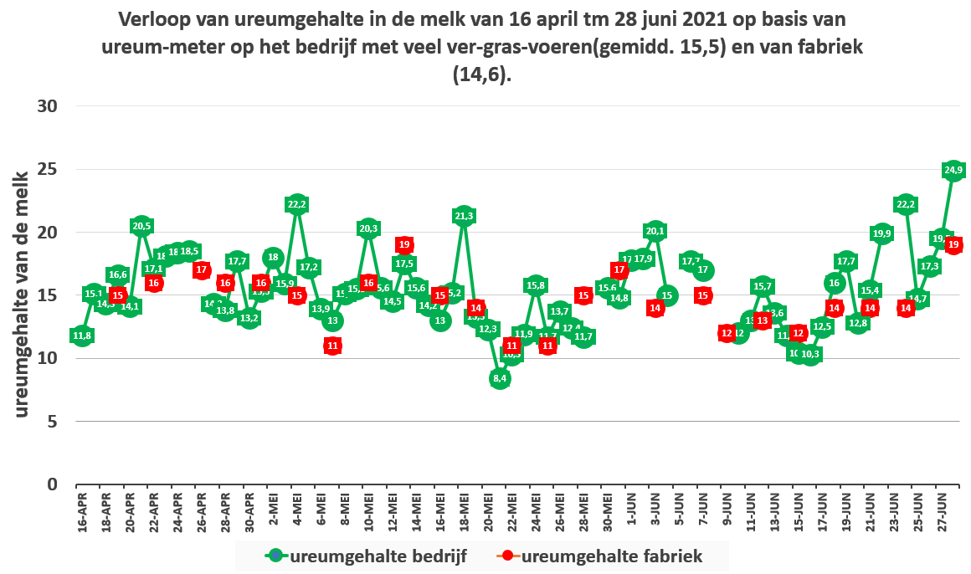
Voorbeeld 2: Van veel vers gras voeren met optimale benutting van eiwit van eigen land (met laag ureumgehalte) naar gezondere melk met veel gras en hooi

Slide 7
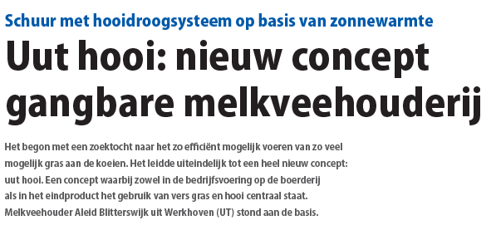
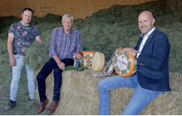
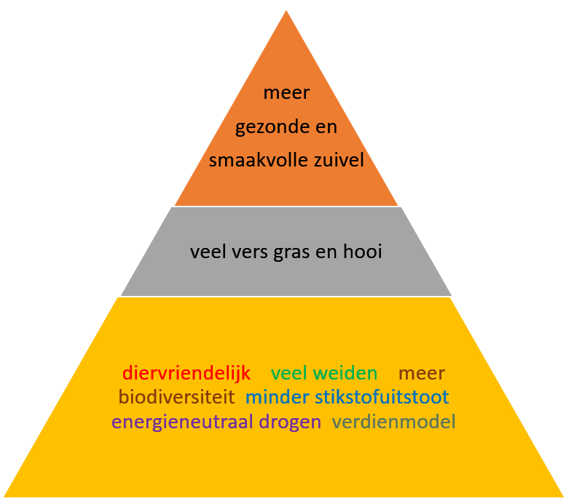
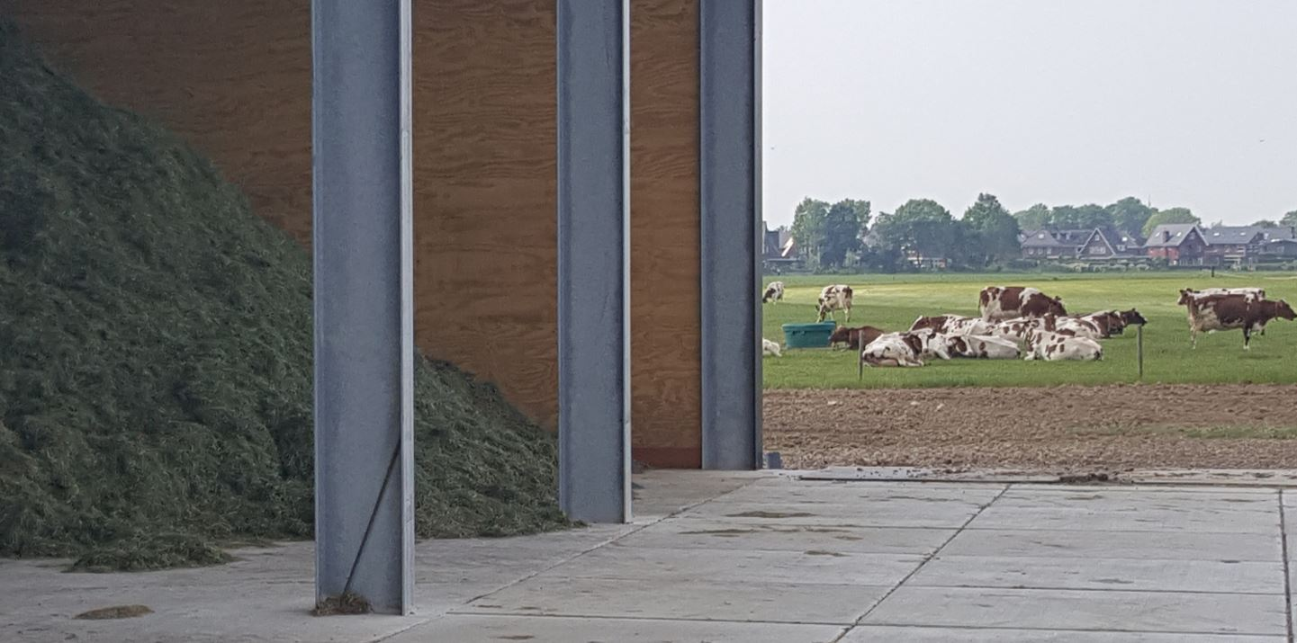
Met zeer veel vers gras en hooi; geen kuilgras
Rendabele extensivering
Laag ureum

Slide 8
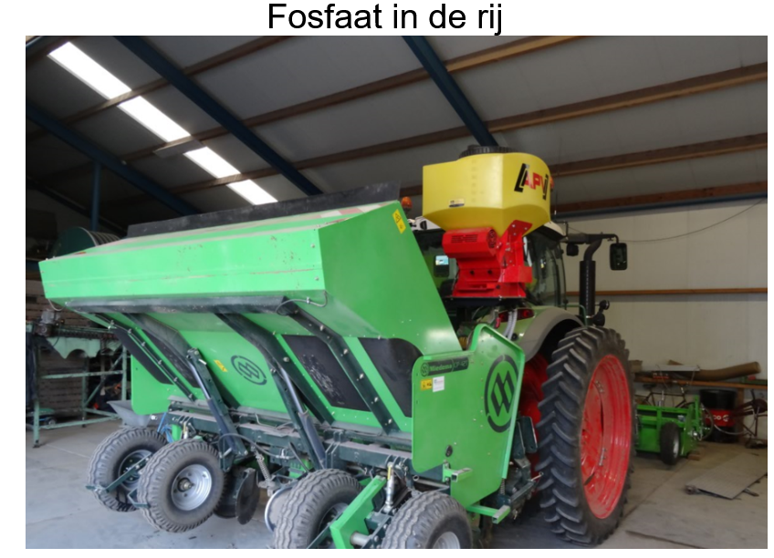
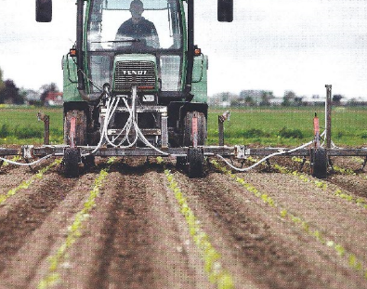
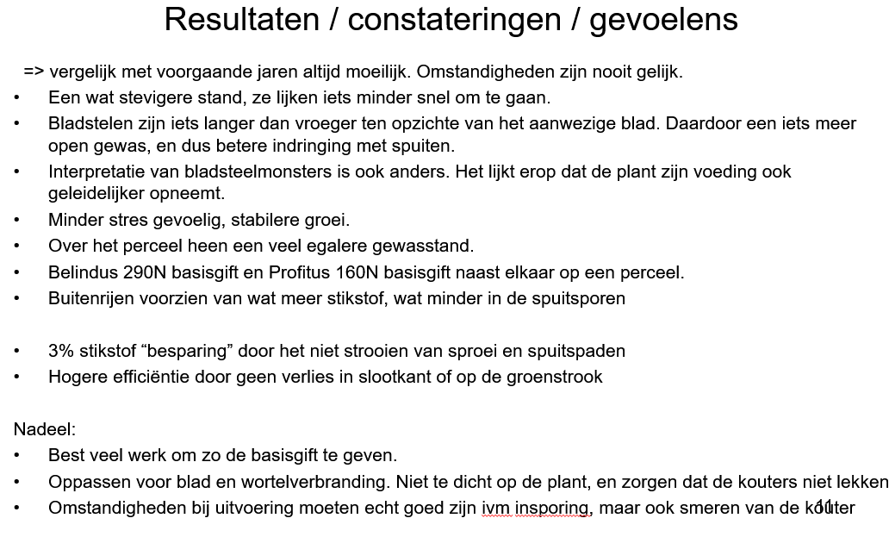
Voorbeeld 3: spruitenteler met precisiebemesting voor beter gewas en meer organische stoftoediening

Slide 9
Hoe alle bedrijven/innovaties integraal stimuleren voor minder emissies en beter verdienmodel ?
Concrete financiële stimulans:
een stimulering van minstens € 300 euro/ ha/jaar onder de volgende voorwaarden: 1. stikstofoverschot per ha daalt onder 75 % van huidig gemiddelde van de sector;
2. koolstofopbouw door organische stofopbouw in de bodem van minstens 0,1 procentpunt;
3. minstens 3 % van oppervlakte van het bedrijf heeft extra randenbeheer en/of kruidenrijk grasland.
ASB- doelvoorschrift
met fin. stimulans
Drie voorbeelden: drie keer anders innoveren
…tig keer anders innoveren

Slide 10
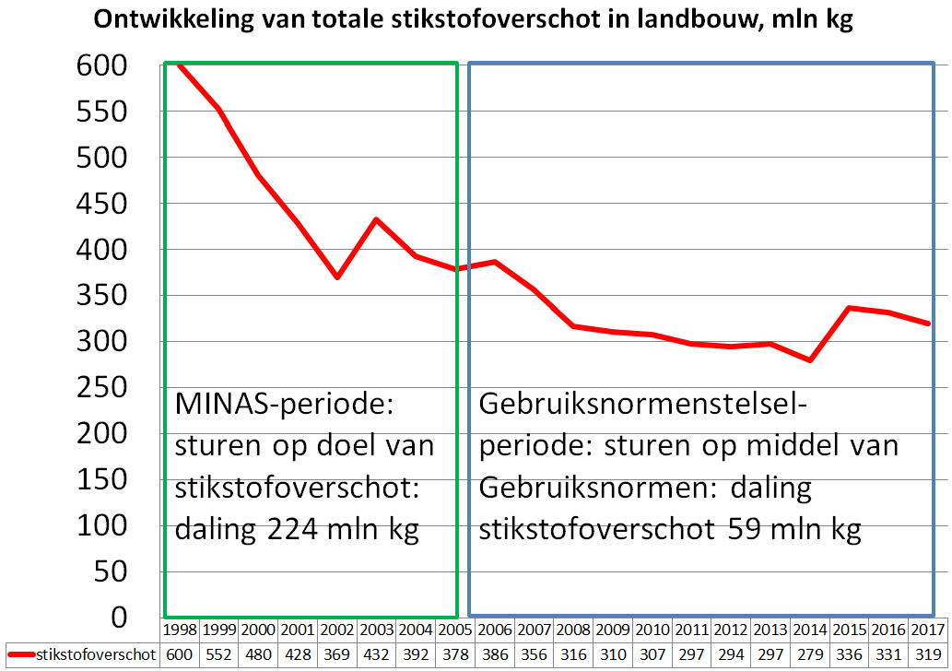
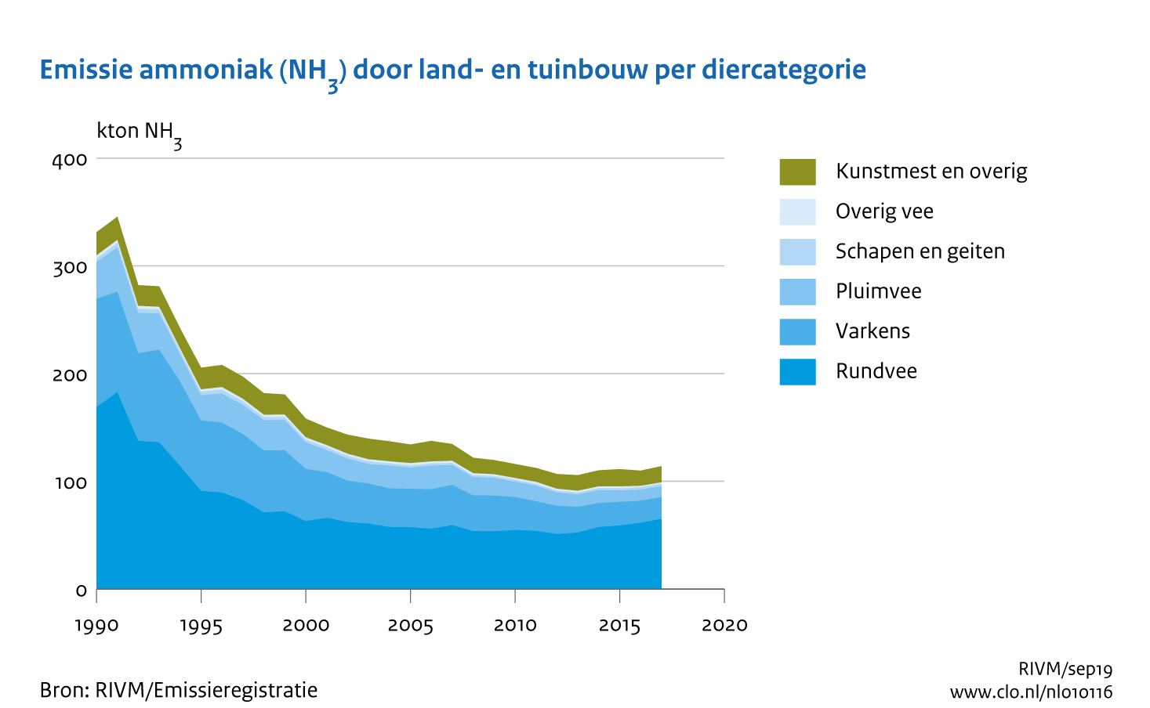
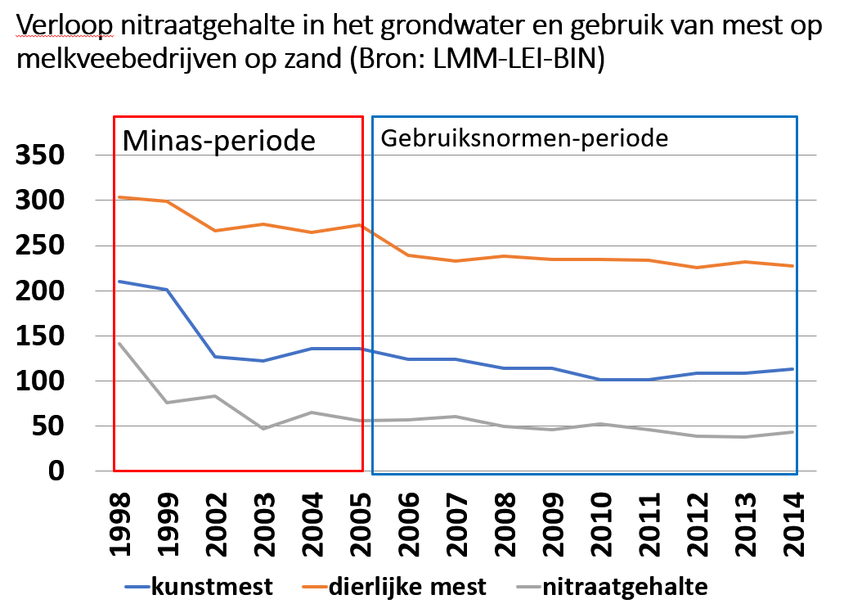
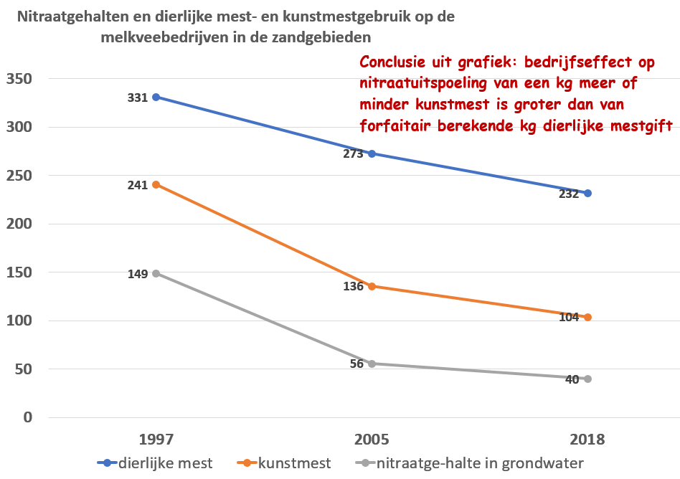

Slide 11
Maatschappelijke Kosten en Baten van overheidsplannen (in Stikstofwet) t.a.v. alternatief plan; in mln euro's voor komende 5 jaren. Bron: KCGG
 | Overheidsplan | Alternatief plan
Maatschappelijke Baten van minder emissies en meer biodiversiteit | 2.541 | 3.201
Baten voor de landbouw door hogere gewasopbrengsten |  | 2.917
Kosten voor de landbouw |  | 2.403
Kosten voor de overheid | 1.736 | 1.750
Netto Maatschappelijke Baten minus Kosten | 805 | 1.965
Kosten en Baten voor andere ketenpartijen in de agribusiness | pm | pm
Conclusies:
Het alternatieve plan met doelvoorschriften en stimulering van innovaties levert aanzienlijk hogere maatschappelijke baten op, namelijk baten van 1,750 miljard, dan het overheidsplan met veel middelvoorschriften, baten van 805 miljoen.
Dan zijn nog niet de kosten en baten berekend van overige schakels in de landbouwketen. Bij sanering in het overheidsplan zullen daar hoge kosten gaan optreden.
Alle kosten en baten; ook van meer of minder emissies worden beprijsd om maatschappelijke kosten en baten te berekenen.

